Slide 1



Slide 2

Design e Modelagem de Banco de Dados
Aula 14

Slide 3

Então o que vamos fazer hoje?
Atividade Prática:
Script SQL para banco de dados Físico em MySql das lista de atividades MH Bordados.

Slide 4

Design e Modelagem
de Banco de Dados
Faça o LAB abaixo das atividades
de banco de dados da empresa
Contextualizada: Maria Helena Bordados.

Slide 5
A empresa Maria Helena Bordados contratou uma empresa de desenvolvimento de software para desenvolver um sistema simples para cadastrar todos os bordados e você foi selecionado para fazer parte da equipe de desenvolvimento e modelagem do banco de dados.

Slide 6
Utilize o banco de dados Mysql com o
SGDB Mysql Workbench.

Slide 7
1. Banco de Dados deverá ter o nome DB_BORDADOS.

Slide 8
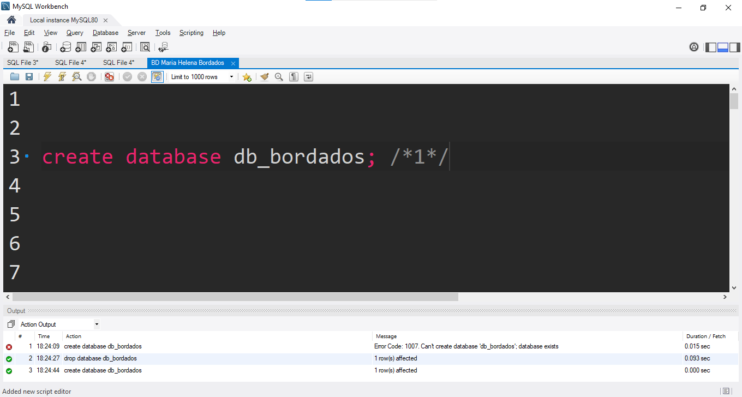

Slide 9
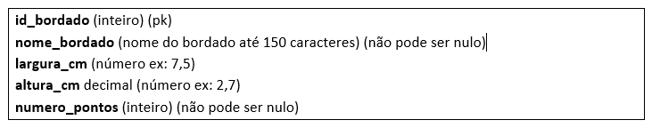
2. As informações serão armazenadas em uma tabela TB_BORDADOS para armazenar os atributos do arquivo de bordados:

Slide 10
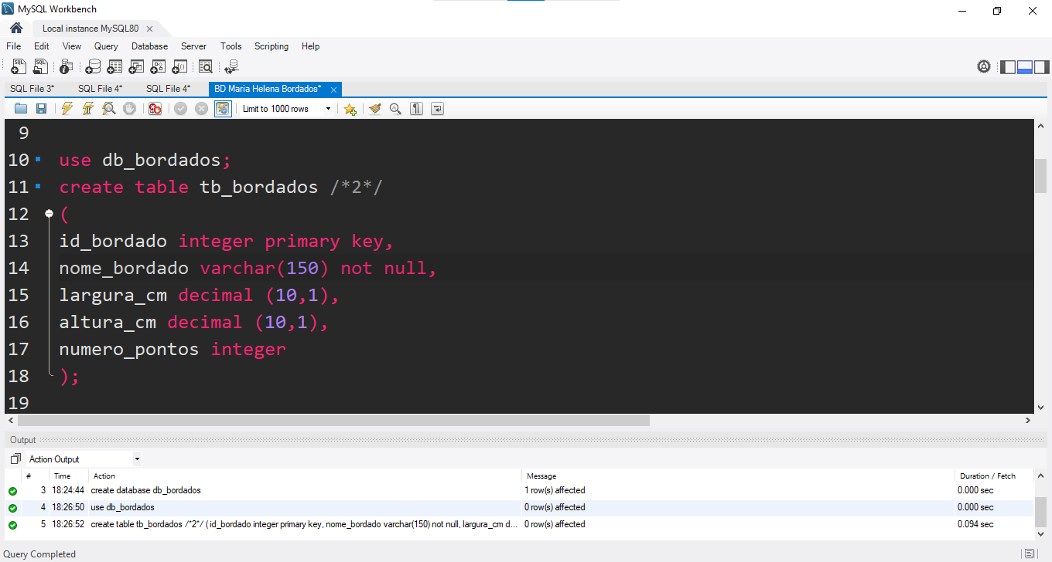

Slide 11
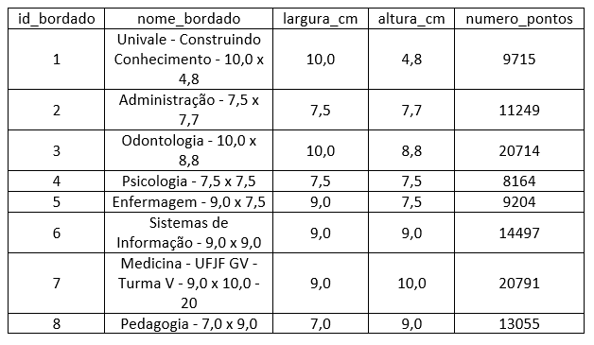
3. Insira as informações abaixo:

Slide 12
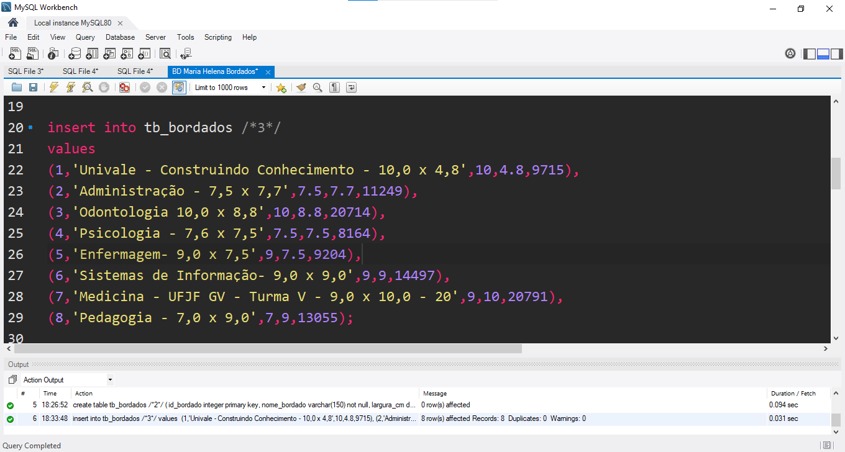

Slide 13
4. Altere a estrutura da tabela:
a. O campo numero_pontos deverá se chamar n_ponto.
b. Adicione o campo n_cores do tipo texto com um único caracter.
c. Adicione o campo data_criacao do tipo de data.

Slide 14
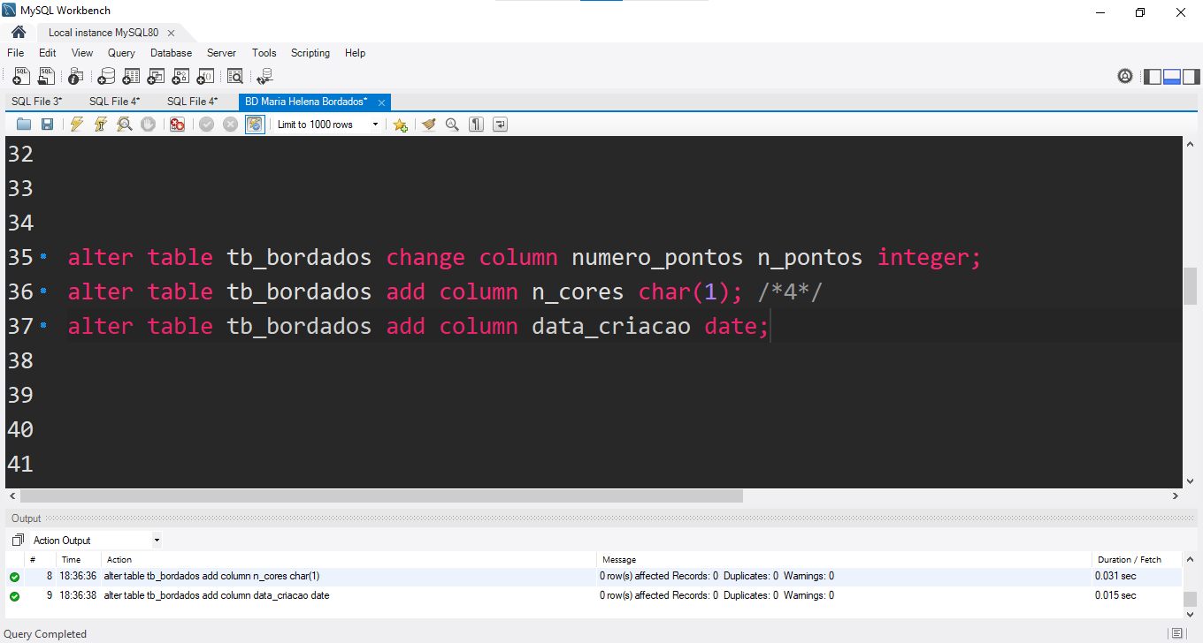

Slide 15
5. Modifique todos os registros com a data_criacao para a data de hoje (26/08/2019).

Slide 16
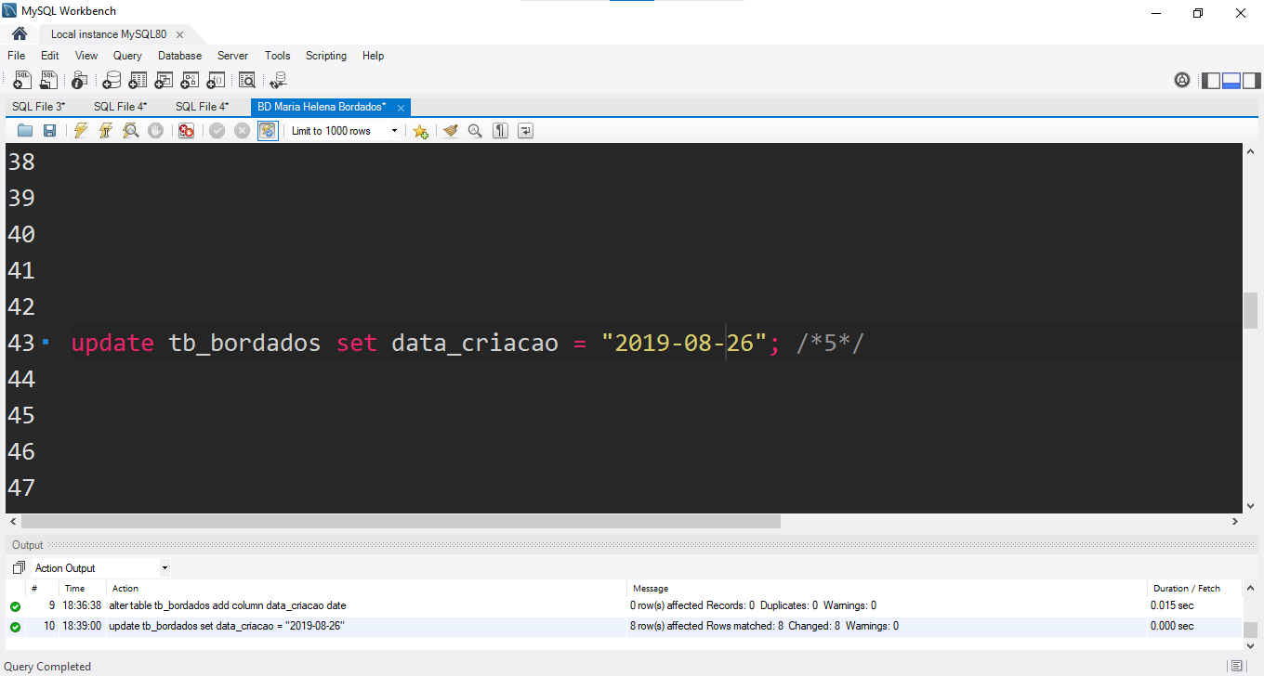

Slide 17
6. Modifique os registros de Odontologia e Sistemas de Informação, com o numero de cores para 5.

Slide 18
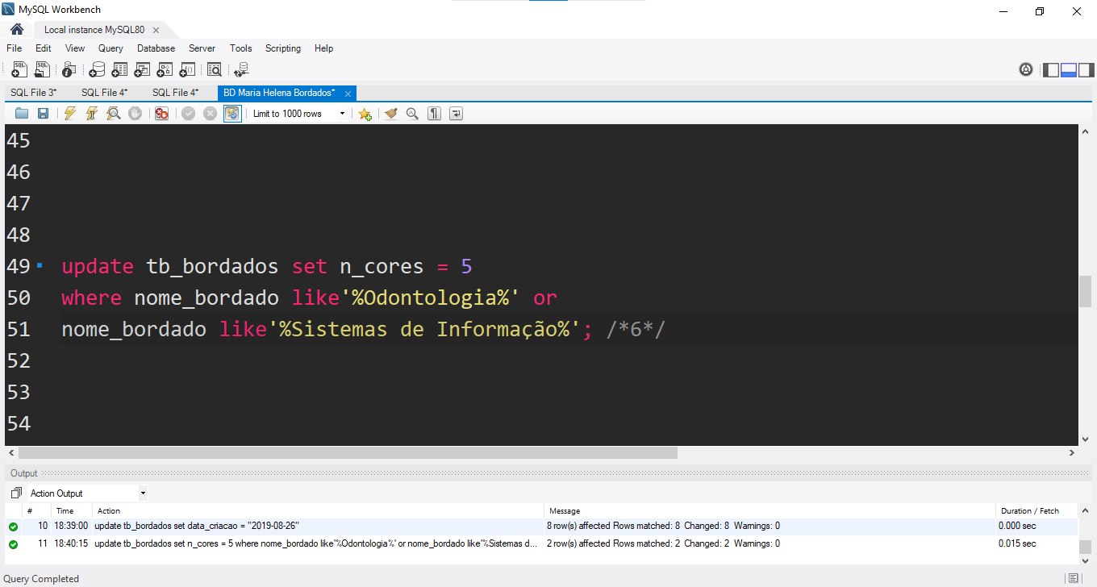

Slide 19
7. Liste todos os arquivos que estão com numero de cores vazio.

Slide 20
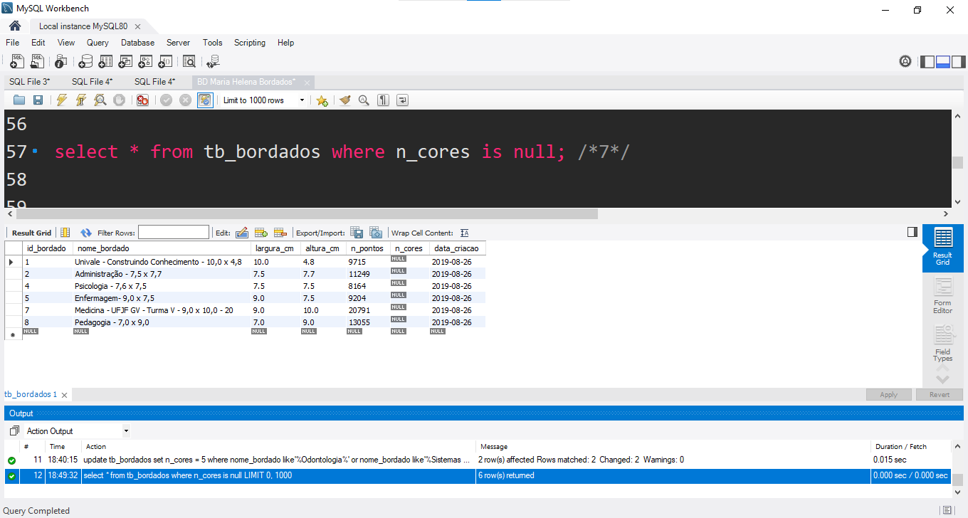

Slide 21
8. Apague o registro de Pedagogia.

Slide 22
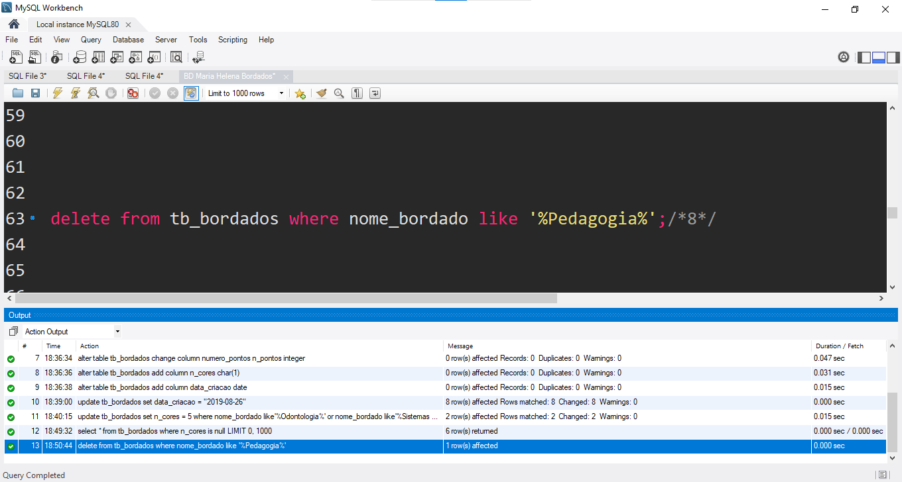

Slide 23
9. Selecione e informe a quantidade de bordados cadastrados.

Slide 24
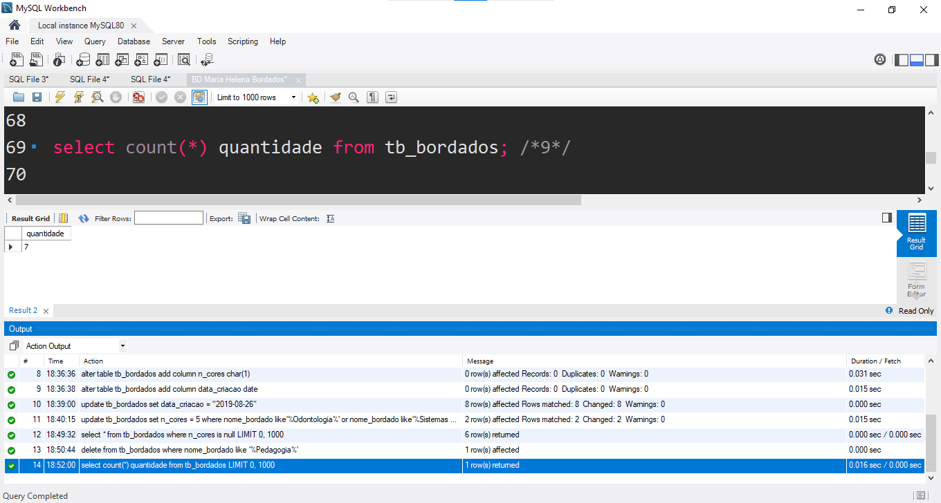

Slide 25
10. Insira o arquivo de Pedagogia novamente, porem com o numero de cores igual a 5.

Slide 26
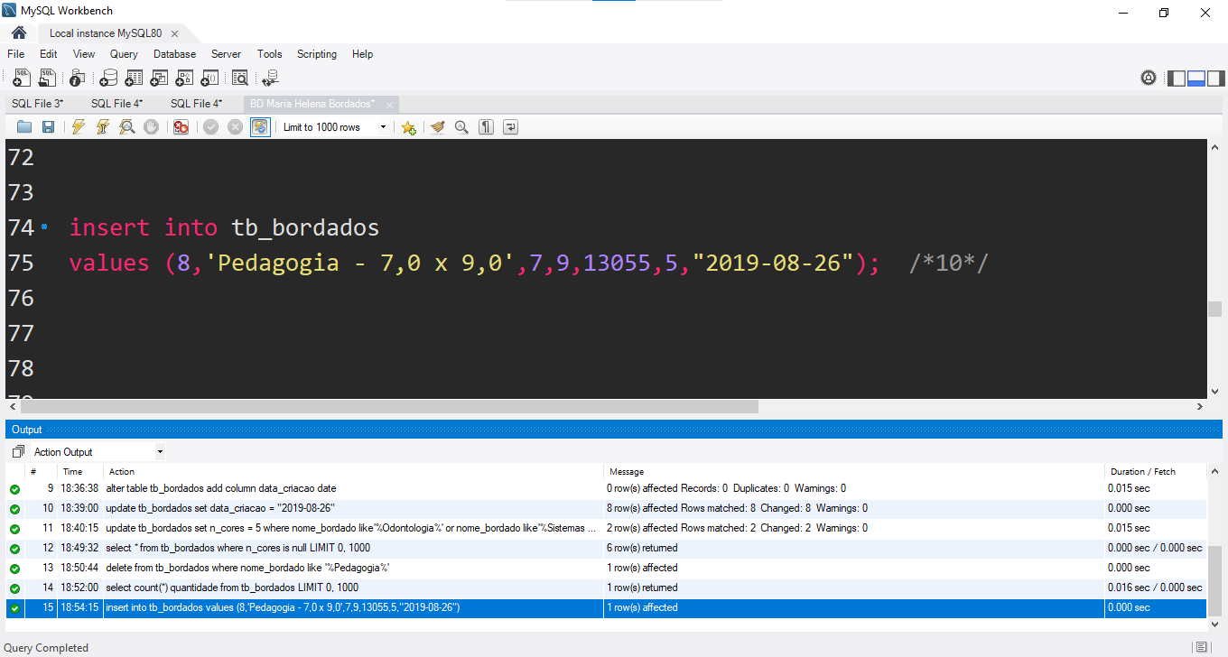

Slide 27
11. Liste todos os bordados abaixo de dez mil pontos.

Slide 28
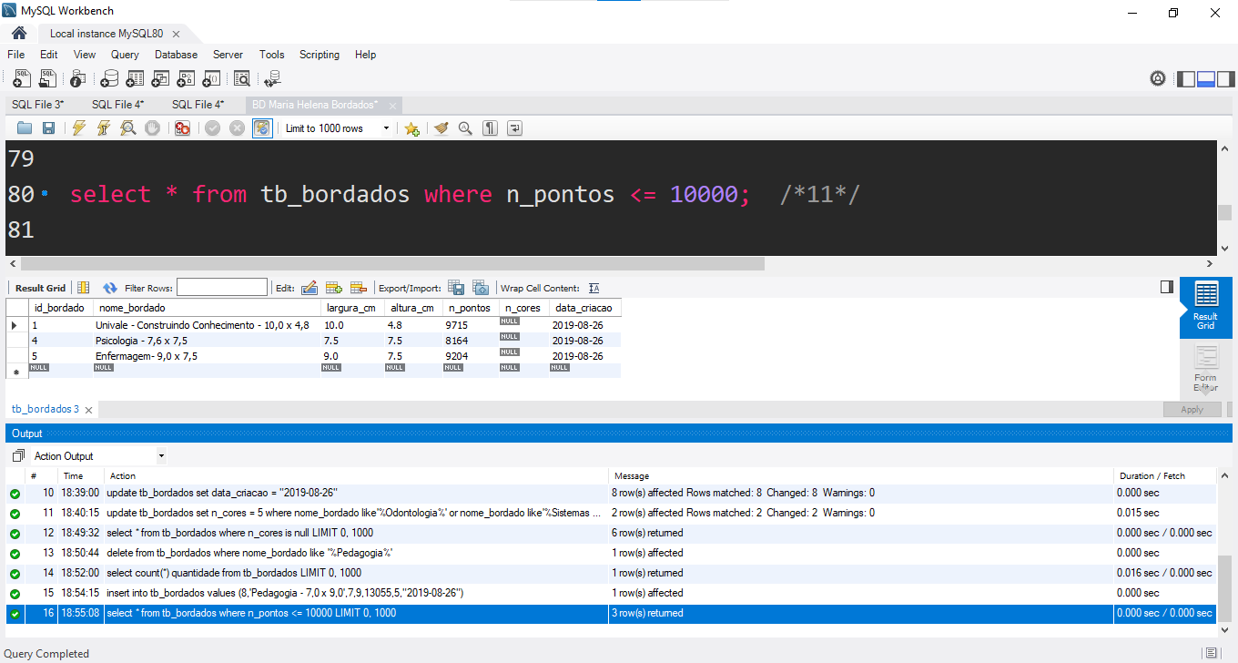

Slide 29
Liste todos os bordados que tem a
largura entre 7,5 a 9,0.

Slide 30
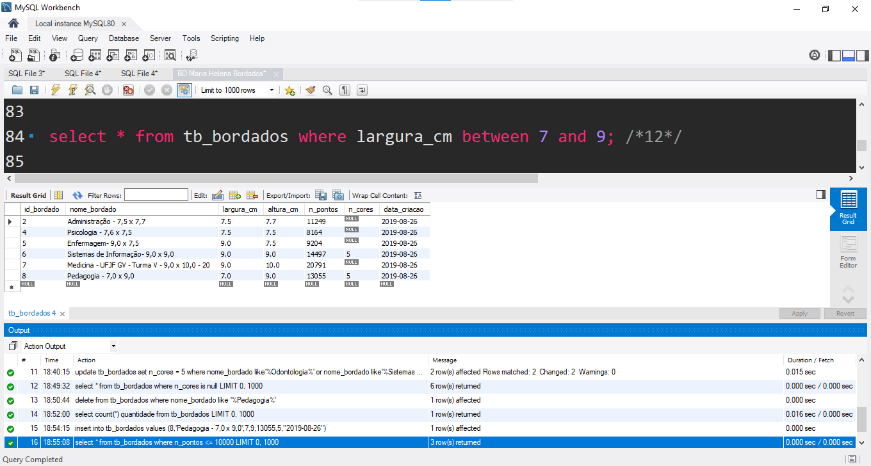

Slide 31
13. Altere a estrutura da tabela:
a. Apague o atributo data_criacao da tabela tb_bordados.
b. Altere o tipo do campo n_cores para o tipo inteiro.

Slide 32
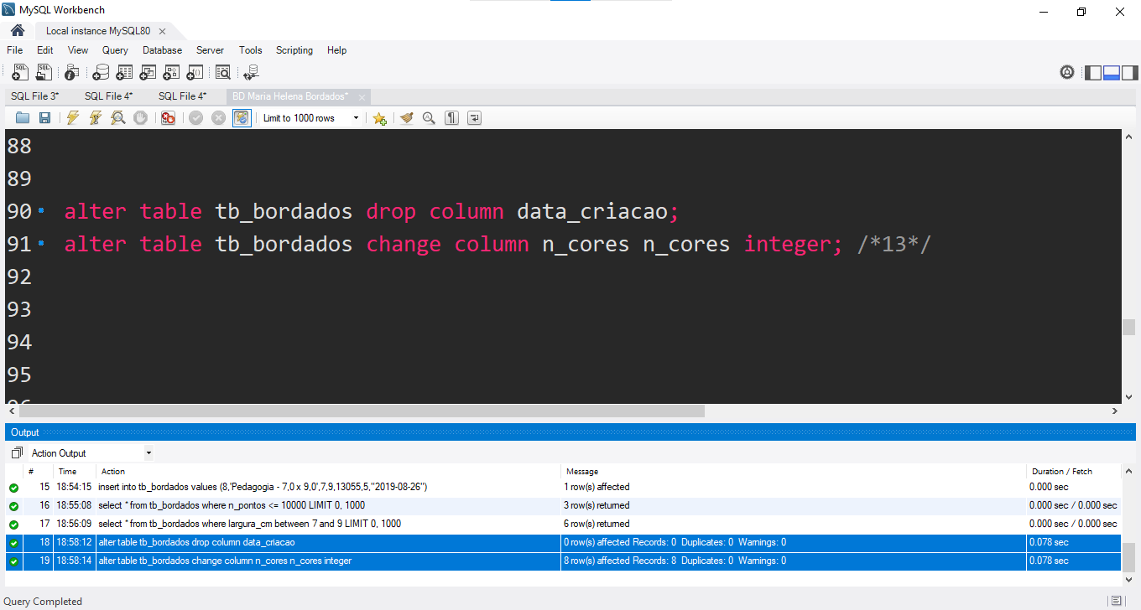

Slide 33
14. O valor do bordado é de R$ 2,50 a cada mil pontos, selecione todos os nomes bordados, e exiba via seleção o valor de cada um.

Slide 34
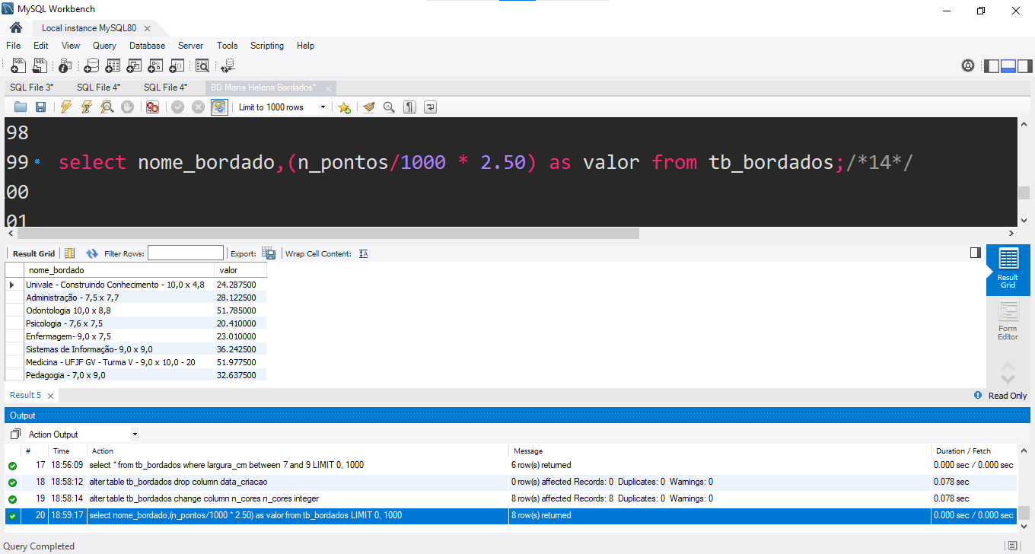

Slide 35
15. Selecione nome_bordado e numero_pontos ordenando de forma crescente pelo nome_bordado.

Slide 36
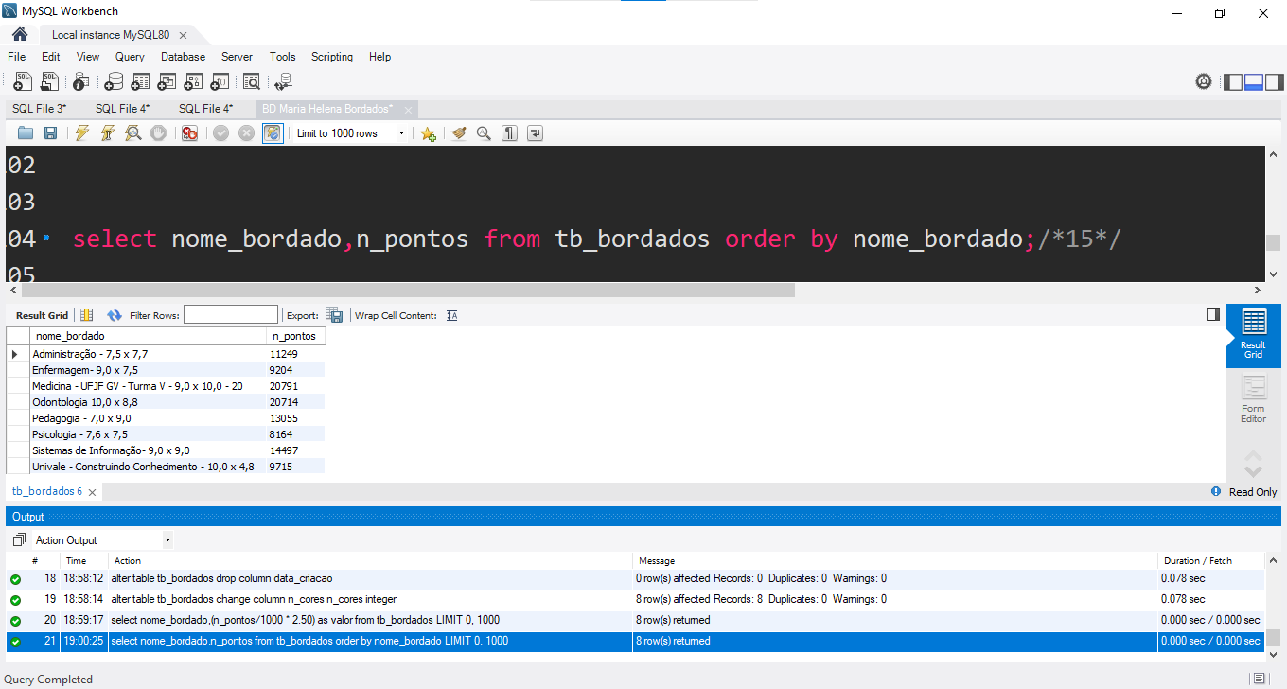

Slide 37
16. Selecione todos os campos ordenando pelo que tem maior para menor largura_cm.

Slide 38
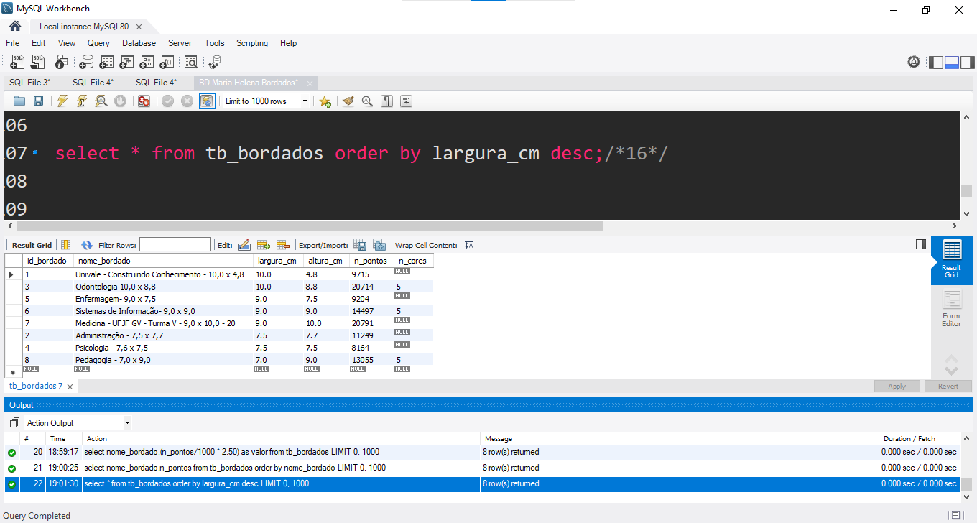

Slide 39
17. Selecione todos os bordados que tem as três letras “...gia...” no nome_bordado.

Slide 40
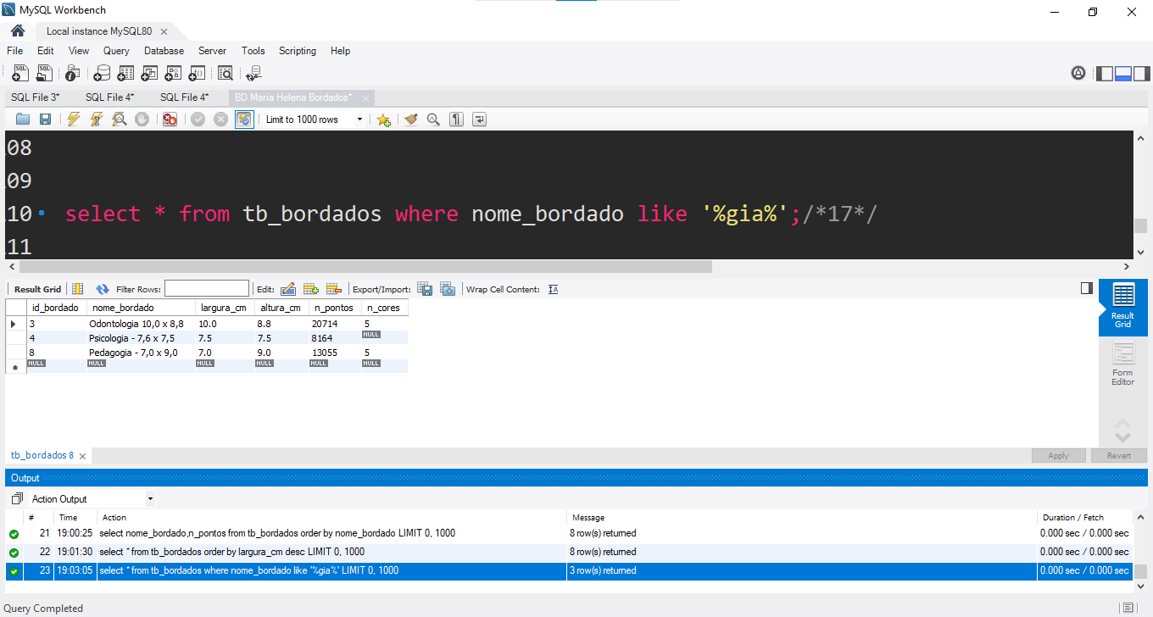

Slide 41
18. Selecione Todos os bordados adicionando 2000 mil pontos ao campo numero_pontos.

Slide 42
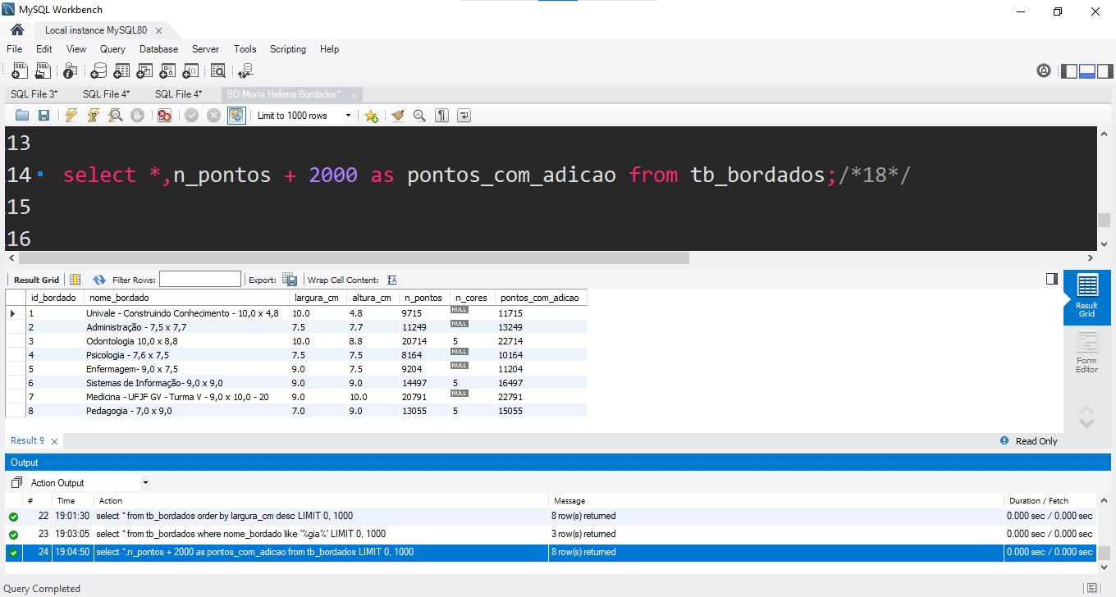

Slide 43
19. Adicione 10 no numero_cores dos bordados que não possuem quantidade de cores cadastrada.

Slide 44
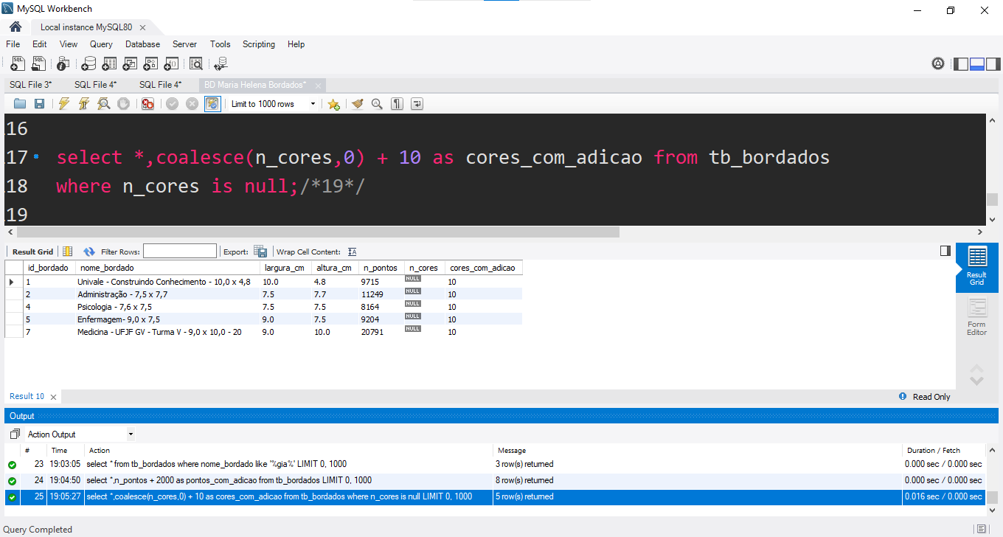

Slide 45
20. Renomeie a tabela TB_BORDADOS para TABELA_BORDADOS.

Slide 46
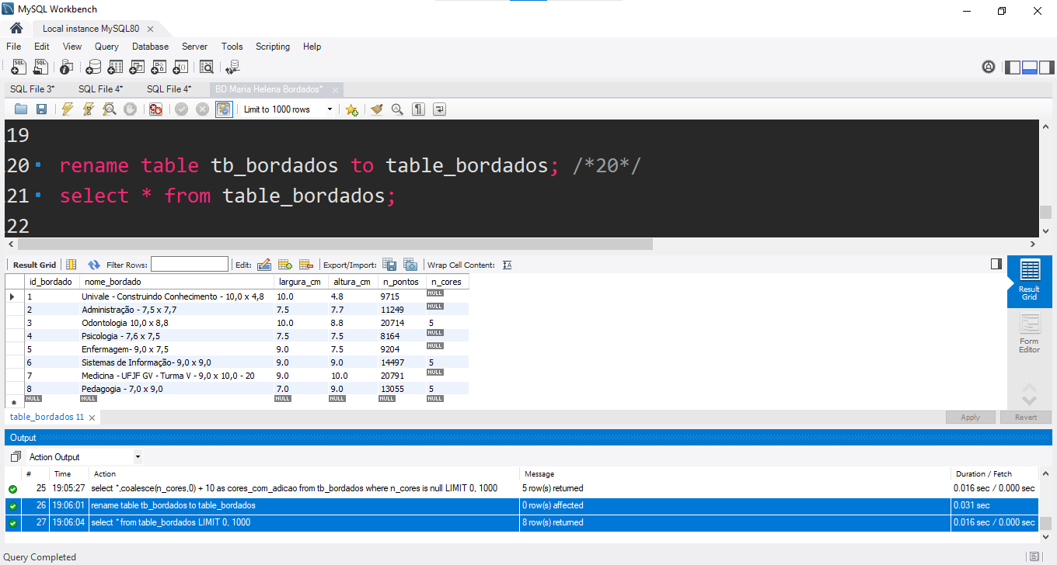

Slide 47
Sucesso!
🚀🚀🚀

